Slide 1
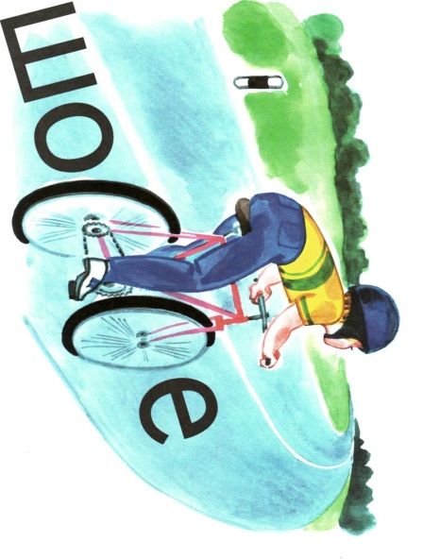
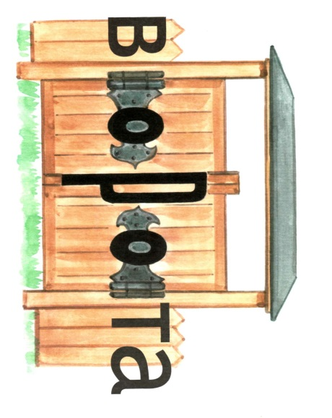
Использование системы координат при изучении словарных слов

Slide 2
4 | СИ | ПЕД |  | ЛО
2 | ВЕ | СИ |  | ПЕД
3 | ПЕД | ЛО |  | ВЕ
1 | ЛО | ВЕ |  | СИ
 | А | Б | В | Г
ВЕ
ЛО
СИ
ПЕД

Slide 3
2 |  | ТА | ПУС
3 | ТА |  | КА
1 | ПУС | КА
 | А | Б | В
КА
ПУС
ТА

Slide 4
Т
А
Л
А
Л
А
Т
1
2
3
4
5
6
7
Д
А
А
К
А
Д
Т
Д
Д
К
А
Д
Л
К
А
А
К
Ш
И
К
А
О
А
Ш
Л
К
Л
О
К
О
Л
К
И
О
К
О
Д
Т
О
К
О
О
Л
А
Т
А
Л
А
Л
А
Т
Т
А Б В Г Д Е Ж З И К Л М Н О П

Slide 5
Е
Й
Й
Е
А
Б
Е
А
6
5
4
3
2
1
Б
И
Е
О
А
Й
В
Б
О
Й
Б
В
О
А
Р
Р
Е
Б
Р
А
О
В
О
А
В
Б
А
В
О
Р
Д
Е
Р
А
Й
Й
В
Е
Т
Б
Й
А
А
Й
А Б В Г Д Е Ж З И К Л М Н О П

Slide 6
8
7
6
5
4
3
2
1
 | А | Б | В | Г | Д | Е | Ж | З
Л
М
П
О
Д
К
К
П
О
Л
Я
О
Е
М
С
У
К
Е
В
Ц
К
Р
Д
Б
Р
Б
Ф
Т
М
О
Р
М
Э
Б
И
Д
В
Ю
Я
Р
Л
К
Е
Г
А
В
Г
М
К

